Slide 1

· · ·
JAVA代码的反向工程
PB12011089
郭俊良

Slide 2
目录
Contents
JAVA简介
JAVA的反向工程
防止反向工程攻击

Slide 3
JAVA简介
1

Slide 4
摘要
由于具有平台独立性，Java环境越来越受到开发人员的欢迎。然而，Java的开源代码、可公开获取的.class文件格式和简单的指令集使其暴露于窥探和敌对分析之下。随着各机构将它们的商业应用程序转向Java技术，其关键知识产权变得易于遭受逆向工程的攻击、篡改和盗窃。目前，源代码和字节码级别的.class文件加密和混淆是开发人员用于阻止逆向工程的两个主要措施，但漏洞仍然存在。
Notes:
java是一种可以撰写跨平台应用软件的面向对象的程序设计语言，是由Sun公司于1995年5月推出的。Java自面世后就非常流行，发展迅速，它具有卓越的通用性、高效性、平台移植性和安全性，广泛应用于个人PC、移动电话和互联网，同时拥有全球最大的开发者专业社群。在全球云计算和移动互联网的产业环境下，Java更具备了显著优势和广阔前景。但java也有它的缺点。

Slide 5
JAVA的特点
Java 喊出的带有标志性的口号“Write Once ， Run Anywhere “，是建立在其运行环境，亦即JRE（JAVA Runtime Environment）的基础之上。何以实现？就是在Java应用程序和操作系统之间增加了一个虚拟层——JRE 。
程序源代码不是直接编译、链接成机器代码，而是先转化到字节码（bytecode）这种特殊的中间形式，字节码再转换成机器码或系统调用。前者是传统的编译方法，生成的机器代码就不可避免地跟特殊的操作系统和特殊的机器结构相关。而Java程序的字节码文件可以放到任意装有JRE的计算机运行，再由不同JRE的将它们转化成相应的机器代码，这就实现了Java程序的可移植性。
Notes:
这样程序员也不用去关心程序运行的具体环境，而可以专心编写软件。这种分层抽象、隐藏细节的思想在计算机科学中处处可见，比如机器组织结构的设计、网络协议的实现等。 Pascal语言的发明者尼古拉斯沃司，就富有预见性地指出应该有这样一种可移植的语言，其生成的中间代码可以在一台假想的机器上运行。而Java虚拟机也就是Java virtual machine，简称JVM就是这样的一台机器，它模拟实际处理器的结构，解释字节码。

Slide 6
JAVA正越来越普遍
如今，全世界的IT公司都在一定程度上接受了Java。现在有无数的产品使用Java编写并用于Java平台，而不是Windows或UNIX平台。与其它编程语言相比，Java最重要的优点是平台独立性——这意味着它几乎可以在任何体系结构和操作系统上运行。Java并不将应用程序绑定到特定的硬件体系结构（如Intel或PowerPC），而是对所有体系结构都使用单一的代码库。软件开发人员先以使用预定义Java API软件包的Java语言编写程序，然后使用Java编译器来编译这些程序。其成果是可在JVM上执行的已编译字节码，JVM是用于执行Java程序的软件环境(如 Java Runtime Environment)。用户仅在拥有JVM时才能运行Java程序；而许多平台都有JVM，这使得Java成为一种高度可移植语言。
Notes:
虽然能够Write Once, Run Anywhere是一个巨大的优势,但这种环境的架构方式使其远比本机应用程序更容易被黑客进行逆向工程。这意味着开发人员面临着失去知识产权的危险。为什么说这种环境架构方式，亦即基于应用程序的虚拟机比本机应用程序更容易被逆向工程呢？原因有很多

Slide 7
2
JAVA的反向工程

Slide 8
· · ·
JAVA的反向工程
JVM是开源的
Sun已经免费提供JVM的源代码。这使得黑客只需查看代码即可弄清虚拟机的工作方式。
.class文件可公开获取
如前所述，Java源代码被编译成字节码，而字节码存储在Java.class文件中。Java.class文件格式的规范是可公开获取的,因此有技术背景的任何人都能容易地编写可以处理、修改或转换.class 文件的工具。
Notes:
原因有哪些呢？第一点：

Slide 9
· · ·
JAVA的反向工程
更少的本机代码指令
本机应用程序可能包含多达400条指令，而Java应用程序通常使用不超过200条的指令。更少的指令意味着黑客可以更快地分析代码以进行逆向工程。
更好控制
JVM是一个应用程序,它如同微处理器一样运作,并使用操作系统和计算机硬件提供的内置功能。由于黑客不必深入到硬件级别，因此更容易取得对JVM 的完全控制。
Notes:
JVM代码易于进行反向工程的另一个原因是它具有比本地应用程序更少的指令。这是出于性能考虑。JVM在应用程序和本机处理器之间增加了一个软件层,这会对性能产生负面影响。虽然现代处理器不断提高的执行速度最终将缓解这一问题, 但这一问题仍然很明显。虚拟机开发人员提高执行速度的一种方法是使用比本机处理器汇编程序更小的字节码指令集。本机应用程序可能包含多达 400条指令,而Java应用程序通常使用不超过200条的指令。更少的指令意味着黑客可以更快地分析代码以进行逆向工程。
与需要理解特定处理器的专家使用的标准编程语言不同,JVM 是一个应用程序,它如同微处理器一样运作,并使用操作系统和计算机硬件提供的内置功能。由于黑客不必深入到硬件级别,因此更容易取得对JVM的完全控制。
因此,例如在使用标准本机系统开发语言进行调试时,暂停处理器极为困难,需要具备处理器、调试功能及可用环调试器的专家知识。但是,由于JVM运行环境的源代码是可公开获取的,因此开发人员可以轻松地建立自己的虚拟机来完全控制虚拟处理器的各个方面。这样可以容易地分析运行环境中运行的每个应用程序。
不仅是 JVM 本身容易遭受逆向工程攻击,商业和免费的 Java 字节码反汇编程序也越来越多,从而进一步简化了代码逆向工程的过程。

Slide 10

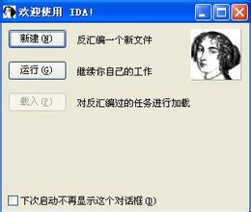
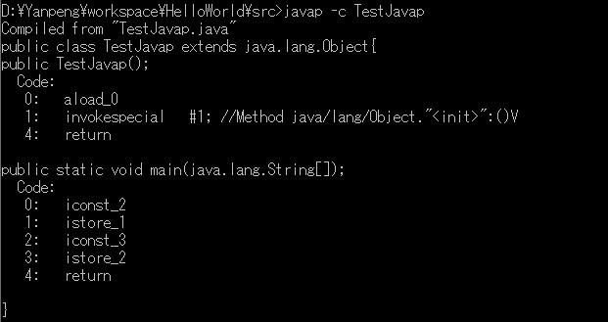
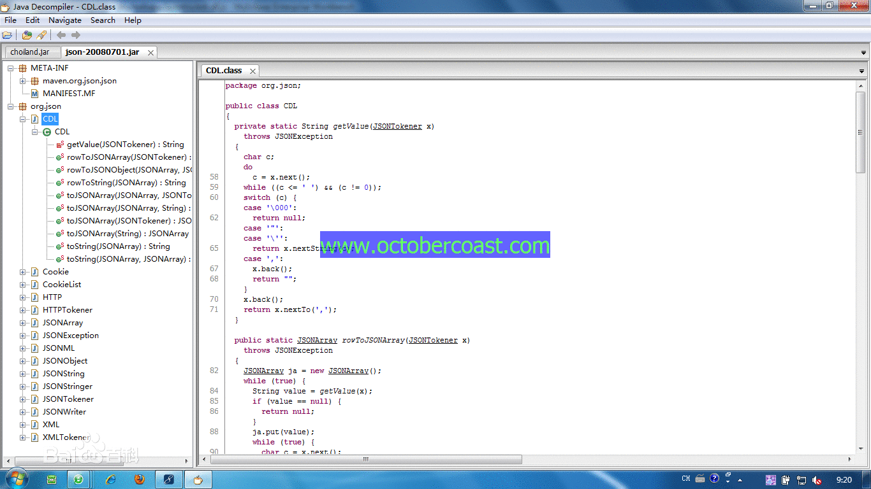
· · ·
02
第三方反汇编程序
Byte Code Outline
IDA
Javap
JD
Jd-gui & jd-eclipse
Notes:
大家都知道，将源代码转换成二进制执行代码的过程叫“编译”，比如将C源代码编译成exe可执行文件；那么把二进制执行代码的过程就叫“反编译”，比如把exe转换为C源代码就叫“反编译”。由于主流的C的编译器都进行了代码的优化，因此把C编译生成的exe文件反编译成C代码非常困难。但是像Java这样基于虚拟机技术的编程语言则反编译非常容易，这里我给大家介绍的是几种java的第三方反汇编程序。第一个是byte code outline，这是一个eclipse的字节码插件，可以把当前的正在编辑Java的文件或者class文件直接显示出其相应的字节码出来，而且可以进行两个Java文件的字节码比较或者两个class文件的字节码比较或一个Java文件与一个class文件进行字节码的比较。使用也比较简单，我会用它示范一下查看java程序的字节码。此外还有ida，这个大家很熟悉，还有javap，javap是一个jdk自带的工具，可以反编译，也可以查看java编译器生成的字节码，是分析代码的一个好工具。但就是命令比较繁琐，需要多试试才能熟练。还有JD（java decompiler）等反编译器，操作简单，只需要把.class文件拖进应用程序就行了。反编译质量非常高，甚至和源代码几乎没什么差别。

Slide 11
· · ·
第三方反汇编程序
About Bytecode Outline
Notes:
屏幕的上半部分显示了一小段 Java 源代码。屏幕的下半部分显示了字节码反汇编的输出,也就是一个字节码指令列表。字节码指令“LCMP”的十六进制表示为 0x94。该工具还指出了操作码在.class 文件中的位置。有了这些信息,我们可以使用简单的十六进制编辑器来改变该IF分支，而这只需不到一分钟的时间。假设该 IF 条件用于许可证检查,黑客可倒置该条件,指示即使在许可证被验证为无效(如 已过期)的情况下仍返回“True”,从而突破许可证检查。在这种情况下,黑客使用一个字节的补丁即可完成所有工作。虽然大多数应用程序都比这个示例更加复杂,但即使 在复杂的应用程序中,字节码也非常简单并且容易理解。

Slide 12
03
防止反向工程的攻击
Notes:
前面讲了许多对java代码进行反汇编攻击的东西，下面给大家讲一讲现在大多数java开发者是如何防止反向工程的攻击的。一般有两种方法，一种方式是封装，还有一种方式是混淆。

Slide 13
· · ·
3
封装
这种方法通过应用加密/解密完整文件来防止对类文件的分析。通过封装，开发人员将受保护文件的原始加载器更换为处理加密/解密的自定义加载器。加密使用将.class文件从标准Java.class格式更改为仅“密钥”所有者只读格式的算法来防止对这些文件的分析。
Notes:
先解释下什么叫封装吧。举个例子，封装性很差的程序，比如你用c写一个处理链表的程序，他的数据和函数是分开的，数据保存在一个内存区域里，所有相关的函数，比如增加节点啊，减少节点什么的都是直接操作这个内存区域的指针。比如这样
LIST *p=.....;//开辟空间
AddNode(p,...)//这样来操作。
带来了很多额外的不安全因素，因为谁都可以操作这个指针。如果你写的是一个第三方库，那么别人使用的时候完全不在你的控制之下。现在的面向对象程序则不然，将数据和与之对应的操作（也就是方法)绑定在一个块中。比如在Java中
LinkedList list=new LinkedList();
list.add(...);
这样所有的内部结构对于外部用户都是透明的，不用管内部实现和结构，如何储存数据，都不用管内部实现（一些数据程序成员的访问权限是private protected就是为了数据安全性）。而原先的方式，数据是非封装的，因为外部程序可以随便更改数据，不利于程序的安全运行。
然而,.class 文件的字节码在一个内存位置中仍保持可读,在系统加载器尝试加载该类之前的时刻,通常可从该位置访问字节码。如果黑客能够找到那个内存位置,就可以访问原始状态的该类。

Slide 14
· · ·
3
混淆
混淆可产生一个更加复杂、难以理解并且与原始代码具有相同行为方式的代码版本。
Notes:
下面是一个简单的80x86汇编程序代码段,取自Windows二进制代码。

Slide 15
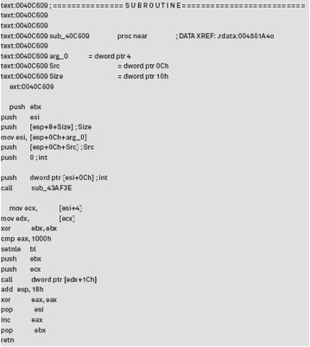
· · ·
3
混淆
Notes:
下面是一个简单的80x86汇编程序代码段,取自Windows二进制代码。现在我们将尝试在代码段中添加新的指令并更换其它指令以使代码难以理解,从而混淆代码段。

Slide 16
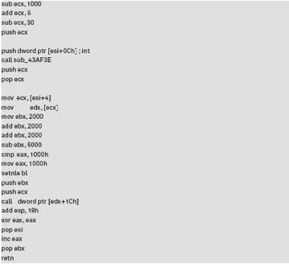
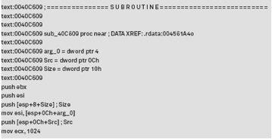
· · ·
3
混淆
Notes:
下面是一个简单的80x86汇编程序代码段,取自Windows二进制代码。在此示例中,我们通过加入算术指令扩展了该操作码片段。该代码现在更加难以阅读。由于不能简单地从片段阅读代码,潜在的黑客必须执行计算才能理解其内容。
虽然这个特殊的示例仍然很容易理解,但我们可以根据需要的次数来重复该类型的混淆,将这个简单的代码段扩展为超过1000行代码,从而使代码内容变得难以理解。当使用了混淆时,攻击者必须制作特殊工具才能理解原始代码段,而这不是一件容易的事。

Slide 17
· · ·
3
混淆
Addition
几种不同类型的混淆方法可用于指令集:
替换所有字符串
Const2Code
Notes:
可以通过替换二进制代码中的所有字符串来混淆代码,这样就更加难以找到一个好的切入点来开始逆向工程攻击。开发者可以通过插入指向垃圾代码的跳转并返回来迷惑攻击者,或混淆源代码或字节码。
开发人员也可以选择使用名为Const2Code转换的技术来混淆常量。例如,密钥有时在应用程序中存储为一组字节。如果黑客确定了这些字节的位置,他们就可以访问这些字节。为混淆一个常量(如密钥),Const2Code算法将常量转换为可产生同一常量的多个不同的命令。
例如,为了在源代码段中隐藏常量 cst=0x12345678,可以将该常量简单地分为几个算术运 算,如加、减等等。A = 0x9ABCDF00;B=0x2;C=0x135799E00。现在让我们使用这三个 变量重新计算出常量 0x12345678。我们的原始常量为:cst = C / B + A – 0x88888888 – A + 1000= 0x12345678。如果应用程序仅使用该例程来计算常量,攻击者就必须理解其中的含 义,而不是简单地获取该常量。

Slide 18
· · ·
3
Const2Code
Example
cst=0x12345678
将该常量简单地分为几个算术运算
令A = 0x9ABCDF00
B=0x2
C=0x135799E00
cst = C / B + A – 0x88888888 – A + 1000= 0x12345678
Notes:
例如,为了在源代码段中隐藏常量 cst=0x12345678,可以将该常量简单地分为几个算术运 算,如加、减等等。A = 0x9ABCDF00;B=0x2;C=0x135799E00。现在让我们使用这三个 变量重新计算出常量 0x12345678。我们的原始常量为:cst = C / B + A – 0x88888888 – A + 1000= 0x12345678 。如果应用程序仅使用该例程来计算常量,攻击者就必须理解其中的含义,而不是简单地获取该常量。
当然还有混淆源代码的实例，这里就不再赘述了，有兴趣的同学可以回去查阅。

Slide 19
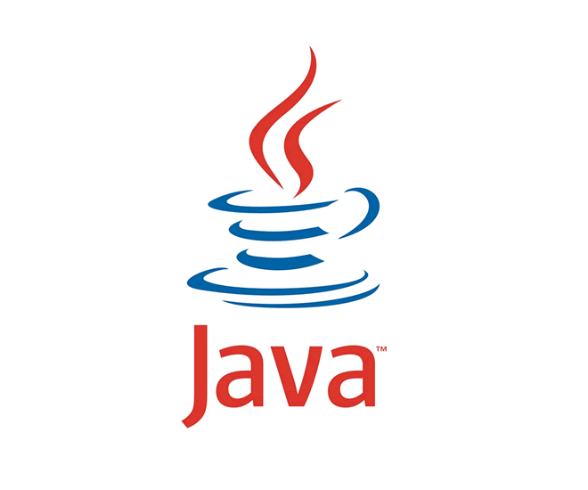
·
·
·
结语
安全措施仍有漏洞
可探索更强的保护措施
保护知识产权
Notes:
虽然JVM为开发人员提供了编写一次应用程序即可在几乎任何平台上运行的能力，但这种体系结构具有使黑客易于对源代码进行逆向工程、篡改或盗窃的重大缺陷。众多的商业反汇编程序进一步简化了这一过程。而且虽然Java确实提供了一些安全措施，但这些都不足以阻止攻击者。加密和混淆等技术通常用于减缓攻击,但仍然留有漏洞。 所以同学们有兴趣的话可以探索一些更强的保护措施，比如有将加密与本机代码混淆相结合的措施等等，这些防护措施会为保护知识产权作出很大的贡献。

Slide 20
·
·
·
Thanks for watching!

